Slide 1
工业企业及其他行业危险废物
规范化环境管理评估要点
和“五即一码”规范化建设

Slide 2
目 录
一
政策背景
二
规范化管理评估要点解读
三
“五即一码”规范化建设

Slide 3
一
政策背景

Slide 4
1 法律法规
《中华人民共和国固体废物污染环境防治法》
——2020年4月29日第二次修订，2020年9月1日起施行。
《北京市危险废物污染环境防治条例》
——2020年6月5日通过，2020年9月1日起施行。
《中华人民共和国生态环境法典》
——2026年3⽉12⽇通过，2026年8⽉15⽇起施行。

Slide 5
2 行政法规
（1）《国家危险废物名录（2025年版）》
2025年1月1日起施行。判断危险废物及类别、代码、危险特性
（2）《危险废物转移管理办法》
2022年1月1日起施行。明确危险废物转移要求
（3）《危险废物经营许可证管理办法》
2016年2月6日第二次修订施行。明确危险废物收集、贮存和处置经营活动要求

Slide 6
3 相关标准规范
（1）《危险废物贮存污染控制标准》GB 18597-2023
2023年7月1日起实施。明确危险废物收集、贮存要求
（2）《危险废物识别标志设置技术规范》HJ1276-2022
2023年7月1日起实施。明确危险废物识别标志要求
（3）《危险废物管理计划和管理台账制定技术导则》HJ 1259-2022
2022年10月1日起实施。明确危险废物管理计划和管理台账制定要求

Slide 7
4 相关工作文件
（1）《关于印发<“十四五”全国危险废物规范化环境管理评估工作方案>的通知》
（环办固体〔2021〕20号）
（2）《关于进一步加强危险废物规范化环境管理有关工作的通知》
（环办固体〔2023〕17号）
（3）《危险废物自行利用处置专项整治行动方案》
（环办固体函〔2024〕63号）
（4）《关于进一步加强危险废物环境治理 严密防控环境风险的指导意见》（环固体〔2025〕10号）

Slide 8
二
规范化评估管理要点解读

Slide 9
1 评估指标梳理-危险废物产生单位
评估项目 | 序号 | 评估内容 | 评估标准 | 分数
一、污染环境防治责任制度 （3分） | 1 | 产生工业固体废物的单位应当建立健全工业固体废物产生、收集、贮存、利用处置全过程的污染环境防治责任制度，采取防治工业固体废物污染环境的措施。 | 建立了涵盖全过程的责任制度，负责人明确，各项责任分解清晰；负责人熟悉危险废物环境管理相关法规、制度、标准、规范；制定的制度得到落实，采取了防治工业固体废物污染环境的措施。 | 2
 |  |  | 执行危险废物污染防治责任信息公开制度，在显著位置张贴危险废物污染防治责任信息。 | 1
二、标识制度 （2分） | 2 | 危险废物的容器和包装物应当 按照规定设置危险废物识别标志。 | 依据国家和地方相关标准规范所示标签设置危险废物识别标志。 | 1
 | 3 | 收集、贮存、利用、处置危险废物的设施、场所，应当按照规定设置危险废物识别标志。 | 依据国家和地方相关标准规范所示标签和警示标志设置危险废物识别标志。 | 1

Slide 10
1 评估指标梳理-危险废物产生单位
评估项目 | 序号 | 评估内容 | 评估标准 | 分数
三、管理计划制度（3分） | 4 | 危险废物管理计划包括减少危险废物产生量和降低危险废物危害性的措施，以及危险废物贮存、利用、处置措施。 | 制定了危险废物管理计划；内容齐全， 危险废物的产生环节、种类、危害特性、产生量、利用处置方式描述清晰。 | 2
 | 5 | 报产生危险废物的单位所在地生态环境主管部门备案。 | 通过国家危险废物信息管理系统报所在地生态环境主管部门备案；内容发生变更时及时变更相关备案内容。 | 1
四、排污许可制度（2分） | 6 | 产生工业固体废物的单位应当取得排污许可证。 | 依法取得排污许可证并按证排污。 | 2

Slide 11
1 评估指标梳理-危险废物产生单位
评估项目 | 序号 | 评估内容 | 评估标准 | 分数
五、台账和申报制度（10分） | 7 | 按照国家有关规定建立危险废物管理台账，如实记录有关信息。 | 如实记录；内容齐全；能提供证明材 料，证明所记录数据的真实性和合理性。 | 5
 | 8 | 危险废物管理台账保存5年。 | 危险废物管理台账保存5年。 | 1
 | 9 | 通过国家危险废物信息管理系统向所在地生态环境主管部门如实申报危险废物的种类、产生量、流向、贮存、处置等有关资料。 | 如实申报；内容齐全；能提供证明材料，证明所申报数据的真实性和合理性。 | 4
六、源头分类制度（5分） | 10 | 按照危险废物特性分类进行收集。 | 危险废物按种类分别收集、贮存。 | 5

Slide 12
1 评估指标梳理-危险废物产生单位
评估项目 | 序号 | 评估内容 | 评估标准 | 分数
七、转移制度（11分） | 11 | 产生工业固体废物的单位委托他人运输、利用、处置工业固体废物的，应当对受托方的主体资格和技术能力进行核实，依法签订书面合同，在合同中约定污染防治要求。 | 核实受托方的主体资格和技术能力。 | 3
 | 12 | 转移固体废物出本市贮存、处置的，应当向生态环境主管部门提出申请。转移固体废物出本市利用的，应当报生态环境主管部门备案。 | / | 2
 | 13 | 转移危险废物的，按照危险废物转移有关规定，如实填写、运行转移联单。 | 按照实际转移的危险废物，如实填写、运行危险废物转移联单。 | 4
 | 14 | 跨省、自治区、直辖市转移危险废物的，应当向危险废物移出地省、自治区、直辖市人民政府生态环境主管部门申请。 | 向移出地省级生态环境主管部门申请并获得批准。 | 2

Slide 13
1 评估指标梳理-危险废物产生单位
评估项目 | 序号 | 评估内容 | 评估标准 | 分数
八、环境应急预案备案制度（4分） | 15 | 依法制定意外事故的环境污染防范措施和应急预案。 | 有意外事故应急预案（综合性应急预案有危险废物相关篇章或有危险废物专门应急预案）。 | 1
 | 16 | 向所在地生态环境主管部门和其他负有固体废物污染环境防治监督管理职责的部门备案。 | 在所在地生态环境主管部门和其他负有固体废物污染环境防治监督管理职责的部门备案。 | 1
 | 17 | 按照预案要求定期组织应急演练。 | 按照预案要求定期组织环境应急演练。 | 2

Slide 14
1 评估指标梳理-危险废物产生单位
评估项目 | 序号 | 评估内容 | 评估标准 | 分数
九、贮存设施环境管理（12分） | 18 | 依法进行环境影响评价，完成“三同时”验收。 | 有环评材料，并完成“三同时”验收。 | 2
 | 19 | 按照国家有关规定和环境保护标准要求贮存危险废物。 | 符合《危险废物贮存污染控制标准》的有关要求。 | 10
十、信息发布 （1分） | 20 | 产生固体废物的单位，应当依法及时公开固体废物污染环境防治信息，主动接受社会监督。 | 依法及时公开危险废物污染环境防治信息。 | 1
 |  |  | 合 计 | 50
共10项，20个评估内容，满分50分

Slide 15
2 评估内容合规性要点解读
责任制度
1
产生工业固体废物的单位应当建立健全工业固体废物产生、收集、贮存、利用处置全过程的污染环境防治责任制度，采取防治工业固体废物污染环境的措施。
评估标准1：建立了涵盖全过程的责任制度，负责人明确，各项责任分解清晰；负责人熟悉危险废物环境管理相关法规、制度、标准、规范；制定的制度得到落实，采取了防治工业固体废物污染环境的措施。
建立了涵盖全过程的责任制度，负责人明确，各项责任分解清晰；负责人熟悉危险废物环境管理相关法规、制度、标准、规范；制定的制度得到落实；采取了防治工业固体废物污染环境的措施。
2分
1
评分要点
2
未涵盖全过程，但负责人熟悉危险废物环境管理有关制度和本单位的危险废物环境管理情况，且采取了防治工业固体废物污染环境的措施。
1分
未建立责任制度，或负责人不熟悉危险废物环境管理有关制度、不熟悉本单位危险废物环境管理情况，或制定的制度未得到落实、环境管理职责不明确，或未采取防治工业固体废物污染环境的措施、现场管理混乱。
0分
3

Slide 16
2 评估内容合规性要点解读
1
产生工业固体废物的单位应当建立健全工业固体废物产生、收集、贮存、利用处置全过程的污染环境防治责任制度，采取防治工业固体废物污染环境的措施。3
评估标准2：执行危险废物污染防治责任信息公开制度，在显著位置张贴危险废物污染防治责任信息。
在适当场所的显著位置张贴危险废物污染防治责任信息，且张贴信息能够表明危险废物产生环节、危害特性、去向及责任人等。
1分
评分要点
1
2
未张贴危险废物污染防治责任信息，或张贴场所位置不明显，张贴信息未能明确表明危险废物产生环节、危害特性、去向或责任人等。
0分

Slide 17
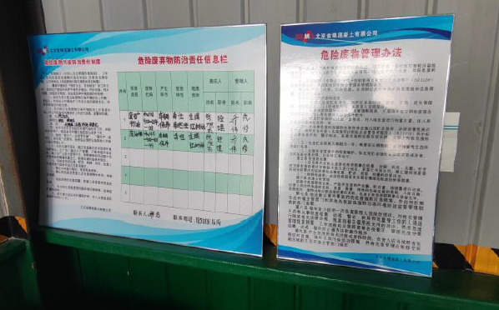
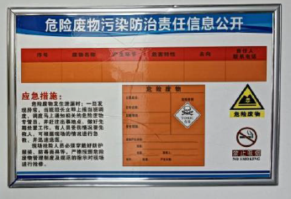
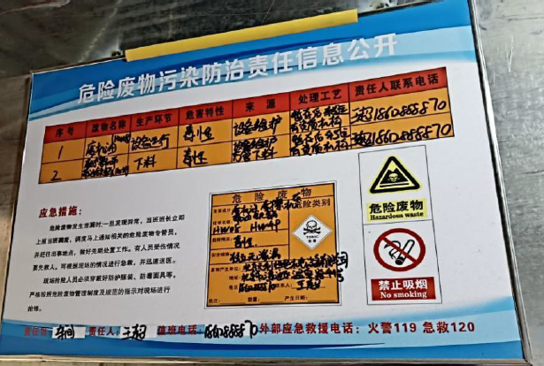
错误案例
未填写责任信息
缺少部分责任信息内容
如产生环节、去向等
张贴位置错误
张贴在危废贮存间内部

Slide 18
2 评估内容合规性要点解读
标识
2
危险废物的容器和包装物应当按照规定设置危险废物识别标志。
评估标准：依据国家和地方相关标准规范所示标签设置危险废物识别标志。
设置了规范的（样式正确、内容填写真实完整）危险废物识别标志。
2分
1
评分要点
2
识别标志样式或填写内容有1处错误。
1分
3
未设置识别标志，或识别标志样式不正确，或填写内容有2处及以上错误。
0分

Slide 19
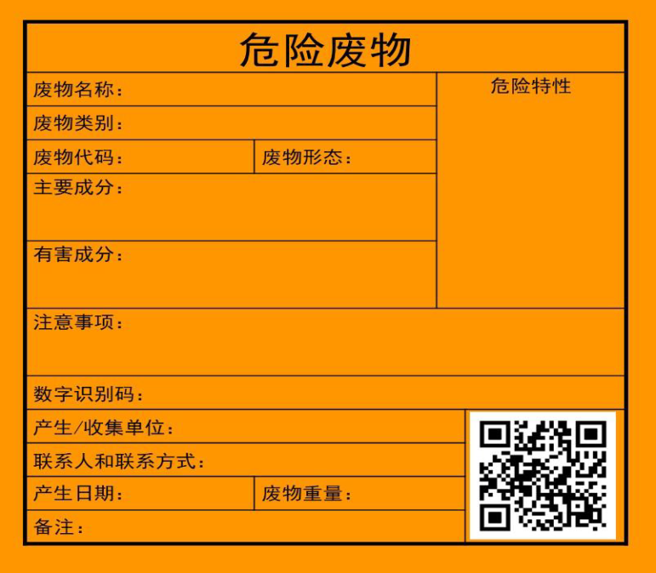
容器和包装物识别标志
参考《国家危险废物名录》中“危险废物”填写简化的废物名称或行业内通用的俗称
按照其产生来源和工艺填写废物名称
参考《国家危险废物名录》中填写；
根据其主要有害成分和危险特性确定所属废物类别，并按代码“900-000-XX” 填写
应填写危险废物主要的化学组成或成分（可使用汉字、化学分子式、元素符号或英文缩写等）

Slide 20
容器和包装物识别标志
应填写容器或包装物内盛装危险废物的物理形态。（液态、固态）
应填写废物中对生态环境或人体健康有害的主要污染物名称（可使用汉字、化学分子式、元素符号或英文缩写等）
应填写收集、贮存、利用、处置时必要的注意事项，可参考附录B 常见的注意事项用语填写，也可根据废物具体的理化性质填写其他要求。
应填写完成收集后容器或包装物内危险废物的重量（kg 或t）。

Slide 21
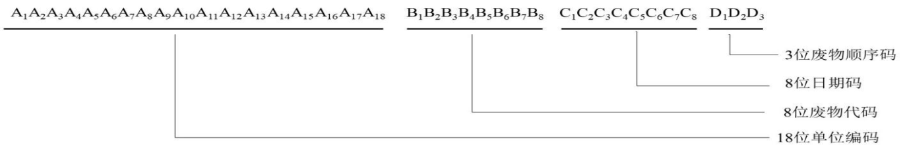
容器和包装物识别标志
数字识别码由4 段37 位构成，其中：第一段为危险废物产生或收集单位编码-18 位；第二段为危险废物代码-8 位；第三段为产生或收集日期码-8 位；第四段为废物顺序编码-3 位。
应填写危险废物产生单位的信息。
当从事收集、贮存危险废物经营活动的单位收集危险废物时，在容器内盛装两家及以上单位的危险废物（如废矿物油）时，应填写收集单位的信息。

Slide 22


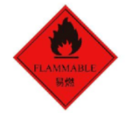

容器和包装物识别标志
应填写开始盛装危险废物时的日期，可按照年月日的格式填写。
可根据自身实际管理需求或按照县级及以上生态环境主管部门的要求填写。
危险废物标签二维码的编码数据结构中应包含数字识别码的内容
信息服务系统所含信息宜包含标签中设置的信息

Slide 23
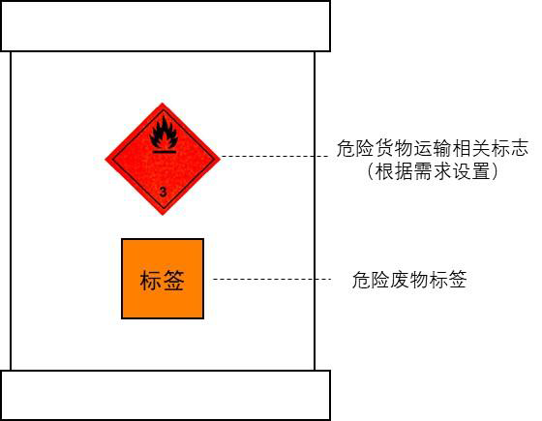
容器和包装物识别标志
设置位置——明显可见且易读，不应被遮挡。
在各种包装上的粘贴位置分别为:
a） 箱类包装：位于包装端面或侧面；
b） 袋类包装：位于包装明显处；
c） 桶类包装：位于桶身或桶盖；
d） 其他包装：位于明显处。
对于盛装同一类危险废物的组合包装容器，应在组合包装容器的外表面设置。
容积超过450 L 的容器或包装物，应在相对的两面都设置。
还需同时设置危险货物运输相关标志时，危险废物标签可与其分开设置在不同的面上，也可设在相邻的位置。

Slide 24
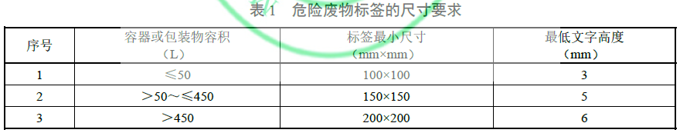
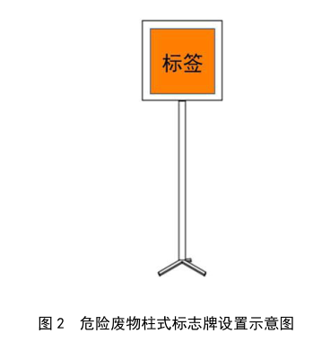
容器和包装物识别标志
大小要求
根据容器或包装物容积选用合适大小的危险废物标签。
其他要求
固定可采用印刷、粘贴、栓挂、钉附等方式，保证在贮存、转移期间不易脱落和损坏。
在贮存池的或贮存设施内堆存的无包装或无容器的危险废物，宜在其附近参照危险废物标签的格式和内容设置柱式标志牌。

Slide 25
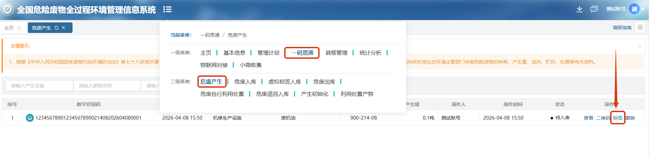
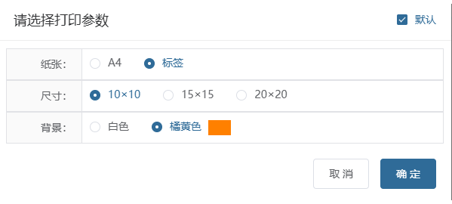
容器和包装物识别标志

Slide 26
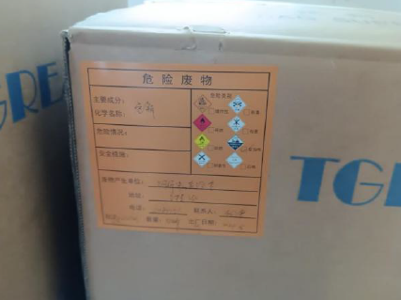
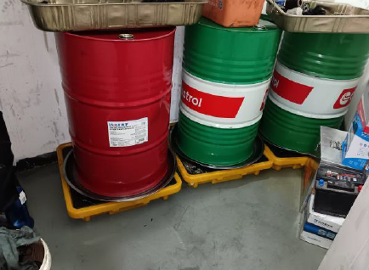
错误案例
标签未更新
未张贴标签

Slide 27

2 评估内容合规性要点解读
3
收集、贮存、利用、处置危险废物的设施、场所，应当按照规定设置危险废物识别标志。
评估标准：依据国家和地方相关标准规范所示标签和警示标志设置危险废物识别标志。
在收集、贮存、利用、处置危险废物的设施、场所均设置了规范（形状、颜色、图案均正确）的危险废物识别标志。
2分
1
评分要点
2
上述危险废物环境管理的相关设施、场所识别标志有1处错误。
1分
上述危险废物环境管理的相关设施、场所未设置识别标志或识别标志有2处及以上错误。
0分
3
《危险废物识别标志设置技术规范》HJ1276-2022

Slide 28
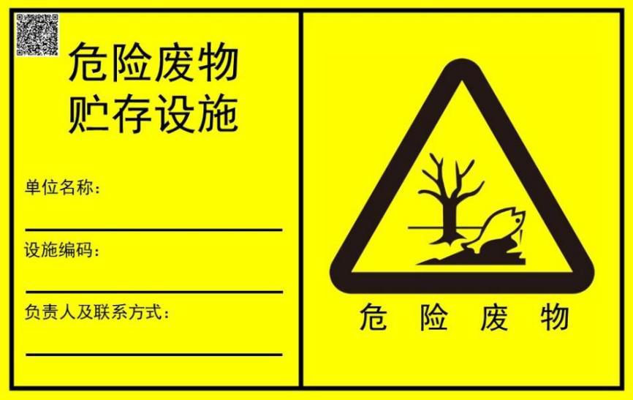
贮存设施标志
应包含但不限于该设施场所的单位名称、设施类型、设施编码、负责人及联系方式，以及该设施场所贮存的危险废物名称和种类等信息。
应以醒目的文字标注危险废物设施的类型。（贮存、利用、处置）
应填写单位全称。
可填写HJ 1259 中规定的设施编码。
填写本设施相关负责人的姓名和联系方式。
应包含三角形警告性图形标志和文字性辅助标志。

Slide 29
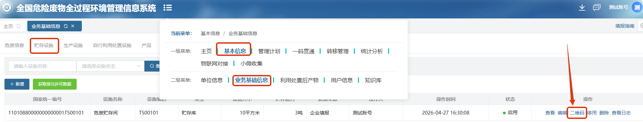
贮存设施标志

Slide 30
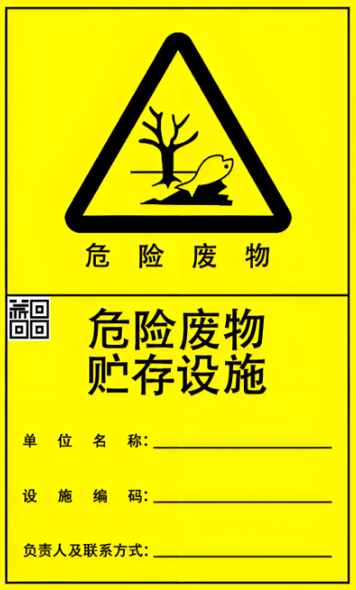

横版
竖版

Slide 31
贮存设施标志
贮存设施标志设置要求
危险废物相关单位的每一个贮存设施均应在设施附近或场所的入口处设置相应的危险废物贮存设施标志。
对于有独立场所的危险废物贮存设施，应在场所外入口处的墙壁或栏杆显著位置设置相应的设施标志。
位于建筑物内局部区域的危险废物贮存设施，应在其区域边界或入口处显著位置设置相应的标志。

Slide 32
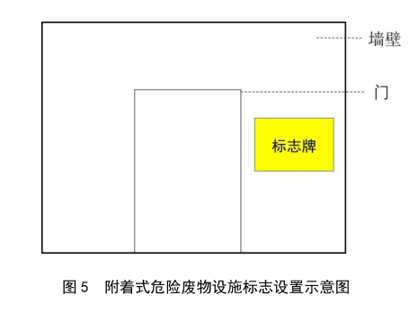
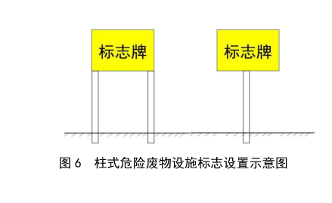
贮存设施标志
不要设置在可活动的门上
可采用附着式和柱式两种固定方式，应优先选择附着式，当无法选择附着式时，可选择柱式。
附着式标志的设置高度，应尽量与视线高度一致；柱式的标志和支架应牢固地联接在一起，标志牌最上端距地面约 2 m；位于室外的标志牌中，支架固定在地下的，其支架埋深约 0.3 m。
应稳固固定，不能产生倾斜、卷翘、摆动等现象。在室外露天设置时，应充分考虑风力的影响。
附着式
柱式
2米
0.3米

Slide 33
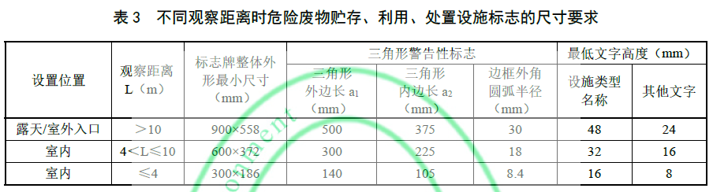
（3）贮存设施标志大小要求
宜根据设施标志的设置位置和观察距离设置相应的标志。

Slide 34
颜色 字体 材质 印刷要求
类型 | 危险废物标签 | 危险废物贮存分区标志 | 危险废物贮存设施标志
颜色 | 背景为橘黄色，RGB值为（255, 150, 0）边框和字体为黑色，RGB值为（0, 0, 0） | 背景为黄色，RGB值为（255, 255, 0）废物种类信息为橘黄色，RGB 值为（255, 150, 0）字体为黑色，RGB值为（0, 0, 0） | 背景为黄色，RGB值为（255, 255, 0） 字体和边框为黑色，RGB值为（0, 0, 0）
字体 | 黑体字，“危险废物”字样应加粗放大 | 黑体字，“危险废物贮存分区标志”字样应加粗放大并居中 | 黑体字，“危险废物设施类型”应加粗放大并居中
类型 | 危险废物标签 | 危险废物贮存分区标志 | 危险废物贮存设施标志
材质 | 宜具有一定的耐用性和防水性。标签可采用不干胶印刷品，或印刷品外加防水塑料袋或塑封等。 | 采用坚固耐用的材料，并具有耐用性和防水性。废物贮存种类信息等可采用印刷纸张、不粘胶材质或塑料卡片等，以便固定在衬底上。 | 采用坚固耐用的材料，并做搪瓷处理或贴膜处理。柱式标志牌的立柱可采用 38×4无缝钢管或其他坚固耐用的材料，并经过防腐处理。
印刷 | 油墨应均匀，图案和文字应清晰、完整。危险废物标签的文字边缘宜加黑色边框，边框宽度不小于 1 mm，边框外宜留不小于 3 mm 的空白。 | 图形和文字应清晰、完整，保证在足够的观察距离条件下不影响阅读。“危险废物贮存分区标志”字样与其他信息宜加黑色分界线区分，分界线的宽度不小于 2 mm。 | 图形和文字应清晰、完整，保证在足够的观察距离条件下也不影响阅读。三角形警告性图形与其他信息间宜加黑色分界线区分，分界线的宽度宜不小于 3 mm。

Slide 35
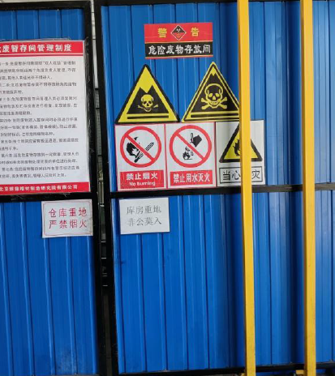
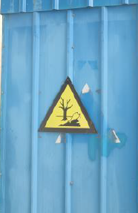
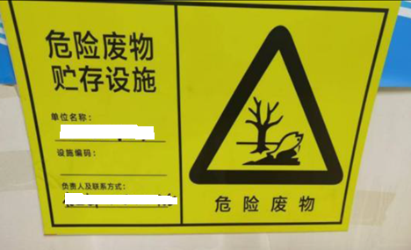
错误案例
标识未更新
未包含文字性辅助标志
及信息
信息不全
缺少二维码等信息

Slide 36
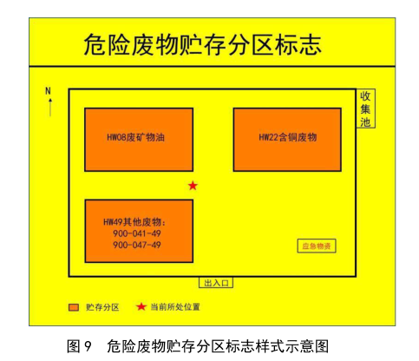
贮存分区标志
以醒目方式标注“危险废物贮存分区标志”字样
设施内部所有贮存分区的平面分布
可根据自身贮存设施建设情况，在危险废物贮存分区标志中添加收集池、导流沟和通道等信息
各分区存放的危险废物信息
环境应急物资所在位置
当前所处位置
进出口位置和方向

Slide 37
贮存分区标志
危险废物贮存分区标志中各贮存分区存放的危险废物种类信息可采用卡槽式或附着式（如钉挂、粘贴等）固定方式。
卡槽式或附着式
标志内容应随着设施内废物贮存情况的变化及时调整。

Slide 38
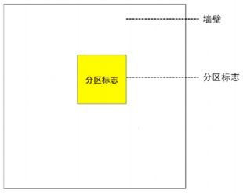
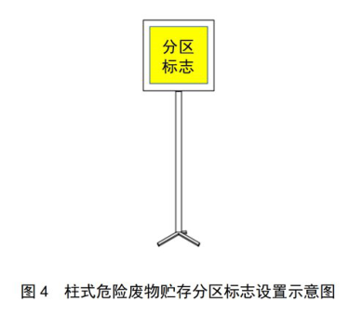
贮存分区标志
宜在危险废物贮存设施内的每一个贮存分区处设置危险废物贮存分区标志。
宜设置在该贮存分区前的通道位置或墙壁、栏杆等易于观察的位置。
可采用附着式（如钉挂、粘贴等）、悬挂式和柱式（固定于标志杆或支架等物体上）等固定形式。
附着式
柱式

Slide 39
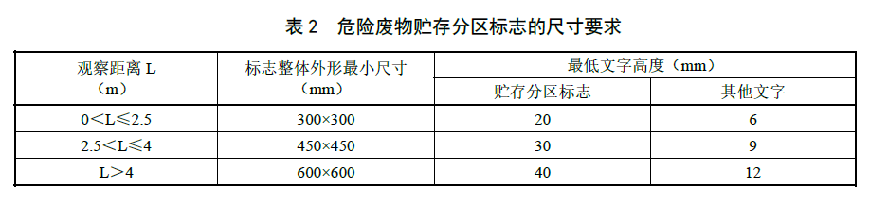
贮存分区标志
宜根据危险废物贮存分区标志的设置位置和观察距离设置相应的标志。

Slide 40
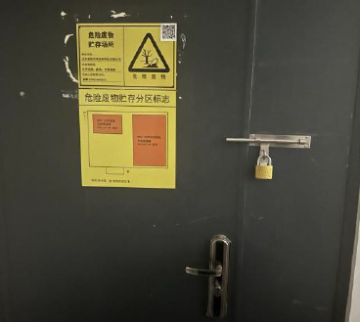
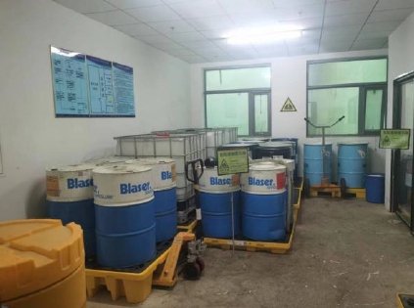
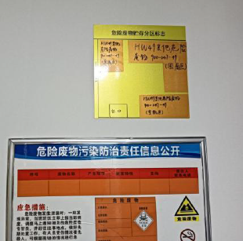
错误案例
张贴位置错误
未张贴分区标识
分区标识内容不全
（无方向指示标、所在位置等）

Slide 41
2 评估内容合规性要点解读
管理计划
4
危险废物管理计划包括减少危险废物产生量和降低危险废物危害性的措施，以及危险废物贮存、利用、处置措施。
评估标准：制定了危险废物管理计划；内容齐全，危险废物的产生环节、种类、危害特性、产生量、利用处置方式描述清晰。
1
A.危险废物的产生环节、种类描述清晰。
0.5分
评分要点
2
B.危险废物产生量预测依据充分，且提出了减少产生量的措施。
0.5分
3
C.危险废物的危害特性描述准确，且提出了降低危害性的措施。
0.5分
4
D.危险废物贮存、利用、处置措施描述清晰
0.5分

Slide 42
2 评估内容合规性要点解读
5
报产生危险废物的单位所在地生态环境主管部门备案。
评估标准：通过国家危险废物信息管理系统报所在地生态环境主管部门备案；内容发生变更时及时变更相关备案内容。
经所在地生态环境主管部门备案，并可提供相关备案证明材料；管理计划内容发生变更时及时变更相关备案内容。
1分
评分要点
1
2
未报所在地生态环境主管部门备案，或未能提供相关证明材料，或内容有变更未及时变更相关备案内容。
0分

Slide 43
管理计划要求
分类管理
根据危险废物的产生数量和环境风险等因素，产生危险废物的单位的管理类别按照以下原则分为：
▲危险废物环境重点监管单位 ▲危险废物简化管理单位 ▲危险废物登记管理单位
管理类别分类 | 分类标准
危险废物环境重点监管单位 | 具备下列条件之一的单位，纳入危险废物环境重点监管单位： 1）同一生产经营场所危险废物年产生量100 t及以上的单位。 2）具有危险废物自行利用处置设施的单位。 3）持有危险废物经营许可证的单位。
危险废物简化管理单位 | 同一生产经营场所危险废物年产生量10 t及以上且未纳入危险废物环境重点监管单位的单位
危险废物登记管理单位 | 同一生产经营场所危险废物年产生量10 t 以下且未纳入危险废物环境重点监管单位的单位。

Slide 44
管理计划要求
设区的市级以上地方人民政府生态环境主管部门可以根据国家对危险废物分级分类管理的有关规定，结合本地区实际情况，确定产生危险废物的单位的管理类别。
危险废物年产生量按以下方法确定：
投运时间 | 产生量确定方法
投运满3年 | 近3年年最大量
投运满1年但不满3年 | 投运期间年最大量
未投运、 投运不满1年、 间歇产生危险废物周期大于3年 | 按照环境影响评价文件、排污许可证副本等文件中较大的危险废物核算量

Slide 45
管理计划要求
制定单位 | 同一法人单位或者其他组织所属但位于不同生产经营场所的单位， 应当以每个生产经营场所为单位，分别制定危险废物管理计划，并通过国家危险废物信息管理系统向生产经营场所所在地生态环境主管部门备案。
制定形式及 时限要求 | 产生危险废物的单位应当按年度制定管理计划。 产生危险废物的单位应当于每年产生危险废物的单位应当于每年产生危险废物的单位应当于每年 3月 31 日前通过国家危险废物信息管理系统在线填写并提交当年度的危险废物管理计划，由国家危险废物信息管理系统自动生成备案编号和回执，完成备案。 危险废物管理计划备案内容需要调整的，产生危险废物的单位应当及时变更。

Slide 46
管理计划要求
 | 管理类别 | 管理计划内容要求
一 般 原 则 | 危险废物环境重点监管单位 | 单位基本信息 | 设施信息
 |  | 危险废物产生情况信息 | 危险废物贮存情况信息 | 危险废物自行利用/处置情况信息 | 危险废物减量化计划和措施 | 危险废物转移情况信息
 | 危险废物 简化管理单位 | 单位基本信息
 |  | 危险废物产生情况信息 | 危险废物贮存情况信息 |  | 危险废物减量化计划和措施 | 危险废物转移情况信息
 | 危险废物 登记管理单位 | 单位基本信息
 |  | 危险废物产生情况信息 |  |  |  | 危险废物转移情况信息
7项
单位基本情况
5项
危险废物基本情况
3项

Slide 47
2 评估内容合规性要点解读
排污许可
6
产生工业固体废物的单位应当取得排污许可证。
评估标准：依法取得排污许可证并按证排污。
依法取得排污许可证，许可证中按照技术规范对工业固体废物提出明确环境管理要求，对工业固体废物的贮存、自行利用处置和委托外单位利用处置符合许可证要求，按要求及时提交台账记录和执行报告。
2分
1
评分要点
2
依法取得排污许可证，对工业固体废物的贮存、自行利用处置和委托外单位利用处置符合许可证要求，但未按要求及时提交台账记录和执行报告。
1分
3
未依法取得排污许可证，或依法取得了排污许可证，但对工业固体废物的贮存、自行利用处置和委托外单位利用处置不符合许可证要求，未及时提交台账记录和执行报告。
0分

Slide 48
2 评估内容合规性要点解读
台账和申报
7
按照国家有关规定建立危险废物管理台账，如实记录有关信息。
评估标准：如实记录；内容齐全；能提供证明材料，证明所记录数据的真实性和合理性。
全面、准确地记录了危险废物产生、入库、出库、自行利用处置等各环节危险废物在企业内部流转情况；且可提供各环节台账记录表等证明材料。
5分
1
评分要点
2
记录内容中存在2处及以下错误。
3分
3
不记录或虚假记录的，或记录内容中存在2处以上错误。
0分
《危险废物管理计划和管理台账制定技术导则》HJ 1259-2022

Slide 49
2 评估内容合规性要点解读
8
危险废物管理台账保存5年。
评估标准：危险废物管理台账保存5年。
1
5年内危险废物管理台账保存完好。
1分
评分要点
2
未保存危险废物管理台账或不齐全。
0分

Slide 50
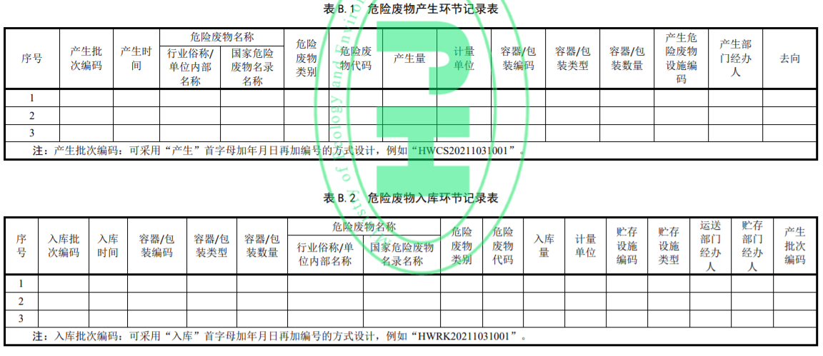
台账模板

Slide 51
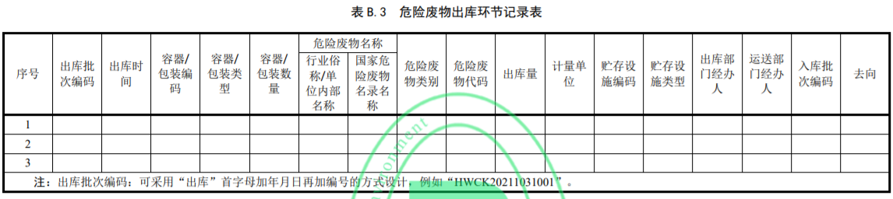
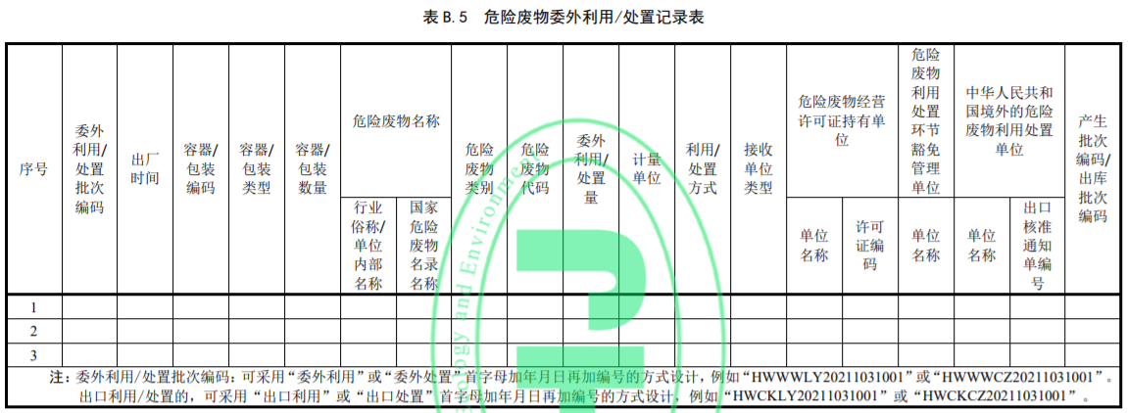
台账模板

Slide 52
台账记录内容
 | 危险废物产生环节 | 危险废物入库环节 | 危险废物出库环节
记 录 内 容 | 产生批次编码 | 入库批次编码 | 出库批次编码
 | 产生时间 | 入库时间 | 出库时间
 | 危险废物名称 | 容器/包装编码 | 容器/包装编码
 | 危险废物类别 | 容器/包装类型 | 容器/包装类型
 | 危险废物代码 | 容器/包装数量 | 容器/包装数量
 | 产生量 | 危险废物名称 | 危险废物名称
 | 计量单位 | 危险废物类别 | 危险废物类别
 | 容器/包装编码 | 危险废物代码 | 危险废物代码
 | 容器/包装类型 | 入库量 | 出库量
 | 容器/包装数量 | 计量单位 | 计量单位
 | 产生危险废物设施编码 | 贮存设施编码 | 贮存设施编码
 | 产生部门经办人 | 贮存设施类型 | 贮存设施类型
 | 去向等 | 运送部门经办人 | 出库部门经办人
 |  | 产生批次编码等 | 运送部门经办人
 |  |  | 入库批次编码
 |  |  | 去向等

Slide 53
台账记录内容
 | 危险废物自行利用/处置环节 | 危险废物委外利用/处置环节
记 录 内 容 | 自行利用/处置批次编码 | 委外利用/处置批次编码
 | 自行利用/处置时间 | 出厂时间
 | 容器/包装编码 | 容器/包装编码
 | 容器/包装类型 | 容器/包装类型
 | 容器/包装数量 | 容器/包装数量
 | 危险废物名称 | 危险废物名称
 | 危险废物类别 | 危险废物类别
 | 危险废物代码 | 危险废物代码
 | 自行利用/处置量 | 委外利用/处置量
 | 计量单位 | 计量单位
 | 自行利用/处置设施编码 | 利用/处置方式
 | 自行利用/处置方式 | 接收单位类型
 | 自行利用/处置完毕时间 | 利用/处置单位名称
 | 自行利用/处置部门经办人 | 许可证编码/出口核准通知单编号
 | 产生批次编码 /出库批次编码等 | 产生批次编码 /出库批次编码等

Slide 54
2 评估内容合规性要点解读
9
通过国家危险废物信息管理系统向所在地生态环境主管部门如实申报危险废物的种类、产生量、流向、贮存、处置等有关资料。
评估标准：如实申报；内容齐全；能提供证明材料，证明所申报数据的真实性和合理性。
全面、准确地申报了危险废物的种类、产生量、流向、贮存、利用、处置情况；且可提供证明材料（如危险废物管理台账、环评文件、竣工验收文件、危险废物转移联单、危险废物利用处置合同、财务数据等） 。
4分
1
评分要点
2
申报内容中存在2处及以下错误。
2分
不报或虚报、漏报、瞒报危险废物的，或申报内容中关于危险废物的种类、产生量、流向、贮存、利用和处置情况存在2处以上错误。
0分
3

Slide 55
申报要求
申报周期 | 危险废物 环境重点监管单位 | 危险废物 简化管理单位 | 危险废物 登记管理单位
 | 应当按月度和年度申报危险废物有关资料，且于每月15日前和每年3月31日前分别完成上一月度和上一年度的申报。 | 应当按季度和年度申报危险废物有关资料，且于每季度首月15日前和每年3月31日前分别完成上一季度和上一年度的申报。 | 应当按年度申报危险废物有关资料，且于每年3月31日前完成上一年度的申报。
申报内容 | 包括危险废物产生情况、危险废物自行利用/处置情况、危险废物委托外单位利用/处置情况、贮存情况，申报报告格式参见附录C。 通过全国危险废物全过程环境管理信息系统建立危险废物电子管理台账的单位，系统自动生成危险废物申报信息，经其确认并在线提交后，完成申报。

Slide 56
2 评估内容合规性要点解读
源头分类
10
按照危险废物特性分类进行收集。
评估标准：危险废物按种类分别收集、贮存。
1
所有危险废物产生环节均按种类分别收集。
1分
评分要点
2
危险废物按种类分别存放，不同废物间有明显间隔。
1分

Slide 57
2 评估内容合规性要点解读
转移
11
产生工业固体废物的单位委托他人运输、利用、处置工业固体废物的，应当对受托方的主体资格和技术能力进行核实，依法签订书面合同，在合同中约定污染防治要求。
评估标准：核实受托方的主体资格和技术能力。
1
对受托方的主体资格和技术能力进行核实，且可提供证明材料。
1.5分
评分要点
2
及时核对受托方收集、利用或者处置相关危险废物情况，且可提供证明材料。
1.5分
《危险废物转移管理办法》

Slide 58
2 评估内容合规性要点解读
12
转移固体废物出本市贮存、处置的，应当向生态环境主管部门提出申请。转移固体废物出本市利用的，应当报生态环境主管部门备案。
评估标准：/
1
进行了行政申请或备案。
2分
评分要点
2
出本市贮存、处置未审批、利用未备案。
0分
注：若固体废物均在本市贮存、处置、利用，本项可得2分。若交由北京市内回收单位，回收单位出京利用，产废单位督促并知悉备案情况，得2分，否则不得分。

Slide 59
2 评估内容合规性要点解读
13
转移危险废物的，按照危险废物转移有关规定，如实填写、运行转移联单。
评估标准：按照实际转移的危险废物，如实填写、运行危险废物转移联单。
1
转移危险废物的，按照危险废物转移有关规定通过国家危险废物信息管理系统如实填写、运行电子联单。
4分
评分要点
2
联单填写不规范，存在2处及以下错填、漏填等情况。
2分
未运行联单擅自转移危险废物或联单填写存在错填、漏填在2处以上。
0分
3

Slide 60
2 评估内容合规性要点解读
14
跨省、自治区、直辖市转移危险废物的，应当向危险废物移出地省、自治区、直辖市人民政府生态环境主管部门申请。
评估标准：向移出地省级生态环境主管部门申请并获得批准。
1
跨省、自治区、直辖市转移危险废物的，在转移危险废物前向移出地省级生态环境主管部门申请并得到批准。
2分
评分要点
2
未获得省级生态环境主管部门批准，擅自转移危险废物。
0分

Slide 61
2 评估内容合规性要点解读
预案管理
15
依法制定意外事故的环境污染防范措施和应急预案。
评估标准：有意外事故应急预案（综合性应急预案有危险废物相关篇章或有危险废物专门应急预案） 。
A.应急预案有明确的管理机构及负责人。B.有意外事故的情形及相应的处理措施。C.有应急预案中要求配置的应急装备及物资。D.内部及外部环境发生改变时，及时对应急预案进行修订。
1
制定了环境应急预案且达到以上全部要求。。
1分
评分要点
2
未制定环境应急预案，或制定的环境应急预案不能达到上述2项以上要求。
0分

Slide 62
2 评估内容合规性要点解读
16
向所在地生态环境主管部门和其他负有固体废物污染环境防治监督管理职责的部门备案。
评估标准：在所在地生态环境主管部门和其他负有固体废物污染环境防治监督管理职责的部门备案。
环境应急预案报所在地生态环境主管部门和其他负有固体废物污染环境防治监督管理职责的部门备案，有相关证明材料。
1分
评分要点
1
2
未备案或无相关证明材料。
0分

Slide 63
2 评估内容合规性要点解读
17
按照预案要求定期组织应急演练。
评估标准：按照预案要求定期组织环境应急演练。
对于危险废物年产生量在10吨以下的企业：
1
有图片、文字或视频记录。 。
2分
评分要点
2
无任何记载或不能够证明组织了环境应急演练。
0分

Slide 64
2 评估内容合规性要点解读
17
按照预案要求定期组织应急演练。
对于危险废物年产生量10吨（含）以上的企业，以下每项要求符合得0.5分；未组织环境应急演练的得0分。
1
A.有详细的演练计划。
0.5分
评分要点
2
B.有演练的图片、文字或视频记录。
0.5分
3
C.有演练后的总结材料。
0.5分
4
D.参加演练人员熟悉意外事故的环境污染防范措施。
0.5分

Slide 65
2 评估内容合规性要点解读
贮存设施
18
依法进行环境影响评价，完成“三同时”验收。
评估标准：有环评材料，并完成“三同时”验收。
环境影响评价文件对全部危险废物贮存设施进行了评价，且完成了“三同时”验收或在验收期限内。
2分
1
评分要点
2
环境影响评价文件对全部危险废物贮存设施进行了评价，但未完成“三同时”验收。
1分
3
环境影响评价文件对部分危险废物贮存设施进行了评价，且完成了“三同时”验收或在验收期限内。
1分
4
环境影响评价文件未对危险废物贮存设施进行评价或危险废物实际贮存方式与环境影响评价文件不一致。
0分

Slide 66
2 评估内容合规性要点解读
19
按照国家有关规定和环境保护标准要求贮存危险废物。
评估标准：符合《危险废物贮存污染控制标准》的有关要求。
1
A.符合《危险废物贮存污染控制标准》一般要求，按照危害特性分类贮存危险废物、未混合贮存性质不相容且未经安全性处置的危险废物、具备防渗漏功能或采取相应措施等。
2.5分
评分要点
2
B.符合《危险废物贮存污染控制标准》贮存容器有关要求，装载危险废物的容器完好无损等。
2.5分
3
C.符合《危险废物贮存污染控制标准》污染物排放有关要求，危险废物贮存过程产生的各种污染物满足国家污染物排放（控制）标准等要求。
2.5分
4
D.符合《危险废物贮存污染控制标准》监测有关要求，按照有关规定开展自行监测等。
2.5分

Slide 67
《危险废物贮存污染控制标准》GB 18597-2023
贮存设施应根据危险废物的形态、物理化学性质、包装形式和污染物迁移途径，采取必要的防风、防晒、防雨、防漏、防渗、防腐以及其他环境污染防治措施，不应露天堆放危险废物。
贮存设施应根据危险废物的类别、数量、形态、物理化学性质和污染防治等要求设置必要的贮存分区，避免不相容的危险废物接触、混合。
贮存设施或贮存分区内地面、墙面裙脚、堵截泄漏的围堰、接触危险废物的隔板和墙体等应采用坚固的材料建造，表面无裂缝。
贮存设施地面与裙脚应采取表面防渗措施；表面防渗材料应与所接触的物料或污染物相容，可采用抗渗混凝土、高密度聚乙烯膜、钠基膨润土防水毯或其他防渗性能等效的材料。贮存的危险废物直接接触地面的，还应进行基础防渗，防渗层为至少1 m 厚黏土层（渗透系数不大于10⁻⁷ cm/s），或至少2 mm 厚高密度聚乙烯膜等人工防渗材料（渗透系数不大于10⁻¹⁰ cm/s），或其他防渗性能等效的材料。
同一贮存设施宜采用相同的防渗、防腐工艺（包括防渗、防腐结构或材料），防渗、防腐材料应覆盖所有可能与废物及其渗滤液、渗漏液等接触的构筑物表面；采用不同防渗、防腐工艺应分别建设贮存分区。

Slide 68
贮存库内不同贮存分区之间应采取隔离措施。隔离措施可根据危险废物特性采用过道、隔板或隔墙等方式。
贮存易产生粉尘、VOCs、酸雾、有毒有害大气污染物和刺激性气味气体的危险废物贮存库，应设置气体收集装置和气体净化设施；气体净化设施的排气筒高度应符合GB 16297 要求。
排气筒高度小于15米，此高度时以外推法计算其最高允许排放速率。
排气筒高度应高出周边200m半径范围的建筑5米以上，不能达到该要求的排气筒，应按其高度对应的表列排放速率标准值严格50%执行。
如果是新污染源，排气筒若低于15米，其排放速率标准值按外推计算结果再严格50%执行。

Slide 69
在贮存库内或通过贮存分区方式贮存液态危险废物的，应具有液体泄漏堵截设施，堵截设施最小容积不应低于对应贮存区域最大液态废物容器容积或液态废物总储量1/10（二者取较大者）；用于贮存可能产生渗滤液的危险废物的贮存库或贮存分区应设计渗滤液收集设施，收集设施容积应满足渗滤液的收集要求。
举例情形 | 液态废物 贮存情况 | 最大液态废物容器容积 | 液态废物总储量 | 液态废物总储量的1/10 | 堵截 最小容积
例1 | 液态废物50桶：25桶-10L/桶 25桶-20L/桶 | 20L | 750L | 75L （大） | 75L
例2 | 液态废物10桶： 9桶-20L/桶 1桶-100L/桶 | 100L （大） | 280L | 28L | 100L

Slide 70
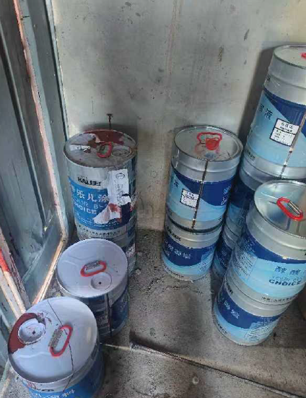
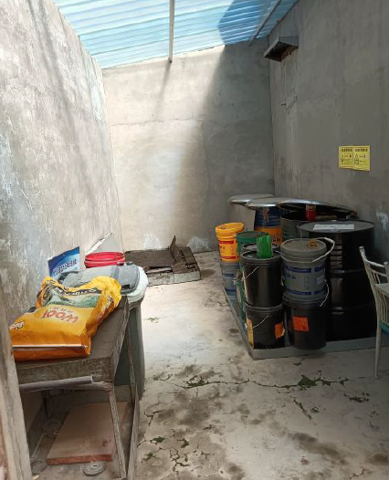
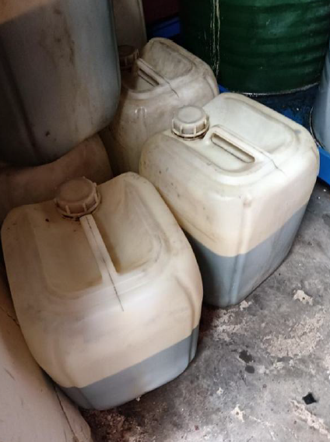
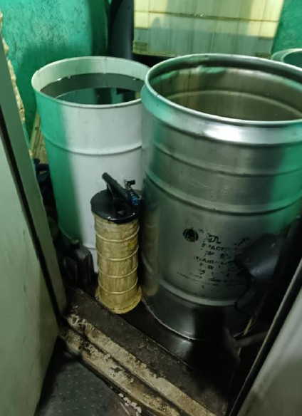
地面无防渗功能
地面无防渗功能
地面有裂隙
地面无防渗功能
液体无托盘等防渗措施

Slide 71
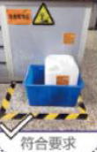
贮存点（临时暂存点）
贮存点应具有固定的区域边界，并应采取与其他区域进行隔离的措施。
贮存点应采取防风、防雨、防晒和防止危险废物流失、扬散等措施。
贮存点贮存的危险废物应置于容器或包装物中，不应直接散堆。
贮存点应根据危险废物的形态、物理化学性质、包装形式等，采取防渗、防漏等污染防治措施或采用具有相应功能的装置。
贮存点应及时清运贮存的危险废物，实时贮存量不应超过3 吨。

Slide 72
容器和包装物要求
容器和包装物材质、内衬应与盛装的危险废物相容。
针对不同类别、形态、物理化学性质的危险废物，其容器和包装物应满足相应的防渗、防漏、防腐和强度等要求。
硬质容器和包装物及其支护结构堆叠码放时不应有明显变形，无破损泄漏。
柔性容器和包装物堆叠码放时应封口严密，无破损泄漏。
使用容器盛装液态、半固态危险废物时，容器内部应留有适当的空间，以适应因温度变化等可能引发的收缩和膨胀，防止其导致容器渗漏或永久变形。
容器和包装物外表面应保持清洁。

Slide 73
污染物排放控制要求
贮存设施产生的废水（包括贮存设施、作业设备、车辆等清洗废水，贮存罐区积存雨水，贮存事故废水等）应进行收集处理，废水排放应符合GB 8978 规定的要求。《污水综合排放标准》
贮存设施产生的废气（含无组织废气）的排放应符合GB 16297 和GB 37822 规定的要求。《大气污染物综合排放标准》《 挥发性有机物无组织排放控制标准》
贮存设施产生的恶臭气体的排放应符合GB 14554 规定的要求。《恶臭污染物排放标准》
贮存设施内产生以及清理的固体废物应按固体废物分类管理要求妥善处理。
贮存设施排放的环境噪声应符合GB 12348 规定的要求。《工业企业厂界环境噪声排放标准》

Slide 74
环境监测要求
贮存设施的环境监测应纳入主体设施的环境监测计划。
贮存设施所有者或运营者应依据相关法律法规和HJ 819、HJ 1250 等规定制订监测方案，对贮存设施污染物排放状况开展自行监测，保存原始监测记录，并公布监测结果。
贮存设施废水污染物排放的监测方法和监测指标应符合国家相关标准要求。
HJ 1259 规定的危险废物环境重点监管单位贮存设施地下水环境监测点布设应符合HJ 164 要求，监测因子应根据贮存废物的特性选择具有代表性且能表征危险废物特性的指标，地下水监测因子分析方法按照GB/T 14848 执行。

Slide 75
2 评估内容合规性要点解读
20
产生固体废物的单位，应当依法及时公开固体废物污染环境防治信息，主动接受社会监督。
评估标准：依法及时公开危险废物污染环境防治信息。
1
通过企业网站等途径依法公开当年危险废物污染环境防治信息。。
1分
评分要点
2
未依法公开当年危险废物污染环境防治信息。
0分

Slide 76
加分项
1
在危险废物相关重点环节和关键节点应用视频监控的，加0.5分；在危险废物相关重点环节和关键节点应用电子标签的，加0.5分。
1分
对管理人员和从事危险废物收集、运输、贮存、利用和处置等工作的人员进行培训的，加0.5分；参加培训人员对危险废物管理制度、相应岗位危险废物管理要求等较熟悉的，加0.5分。
1分
2
3
投保环境污染责任保险的，加1分。
1分

Slide 77
否决项
1
擅自转移、倾倒、堆放危险废物的。
×
2
将危险废物（收集/利用/处置环节豁免的除外）提供或者委托给无许可证的单位或者其他生产经营者从事经营活动的。
×
3
未运行联单擅自转移危险废物或未经批准擅自跨省（自治区、直辖市）、跨境转移危险废物的。
×
4
由于危险废物管理不当导致突发环境事件发生的。
×
5
执行台账和申报制度存在不报或虚报、瞒报危险废物的。
×

Slide 78
评估结果判定
无自行利用或处置设施的产废单位：满分为50分
40（含）-50分为达标；
30（含）-40分为基本达标；
30分以下为不达标。

Slide 79
三
“五即一码”规范化建设

Slide 80
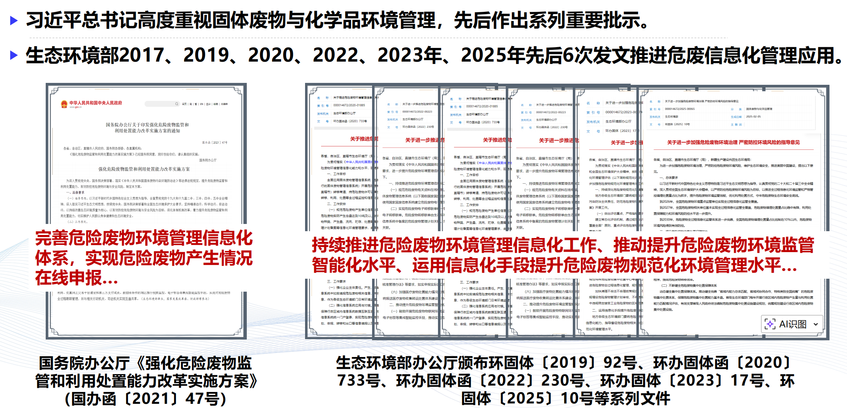
政策要求

Slide 81

“五即”规范化建设的提出
“五即”规范化建设 u“五即”规范化管理（即产生、即包装、即称重、即打码、即入库） u“一码贯通”全过程信息化追溯（全流程电子标签追溯）
实现全国危废从产生到运输、利用、 处置全过程实时可追溯， 防止失管失控的现象发生，有效遏制危废非法转移倾倒事件发生。

Slide 82
“五即”规范化建设的提出
“五即”规范化建设 u“五即”规范化管理（即产生、即包装、即称重、即打码、即入库） u“一码贯通”全过程信息化追溯（全流程电子标签追溯）
实现全国危废从产生到运输、利用、 处置全过程实时可追溯， 防止失管失控的现象发生，有效遏制危废非法转移倾倒事件发生。

Slide 83
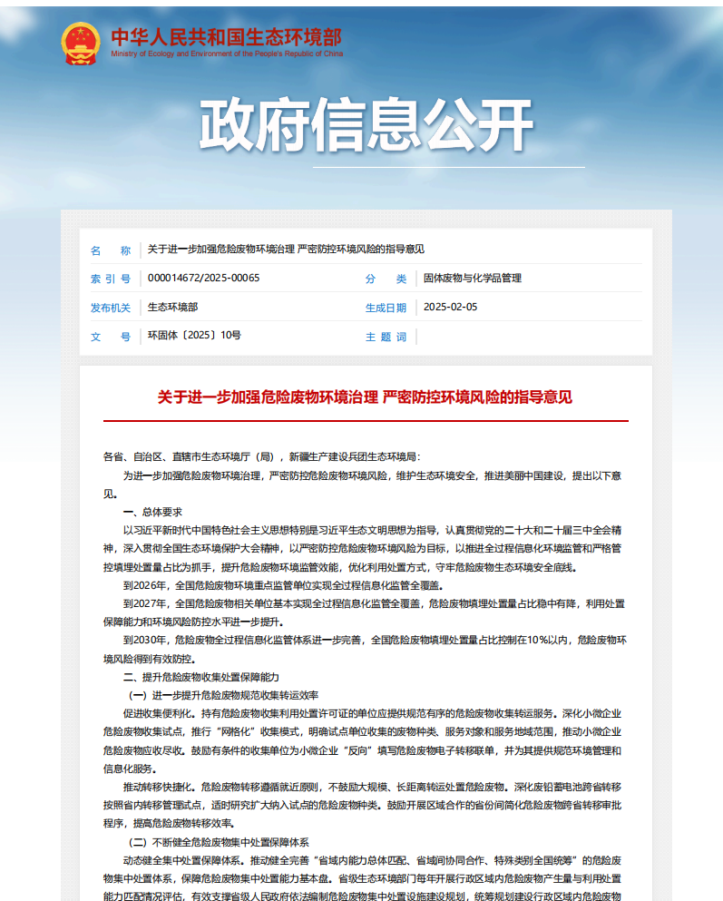
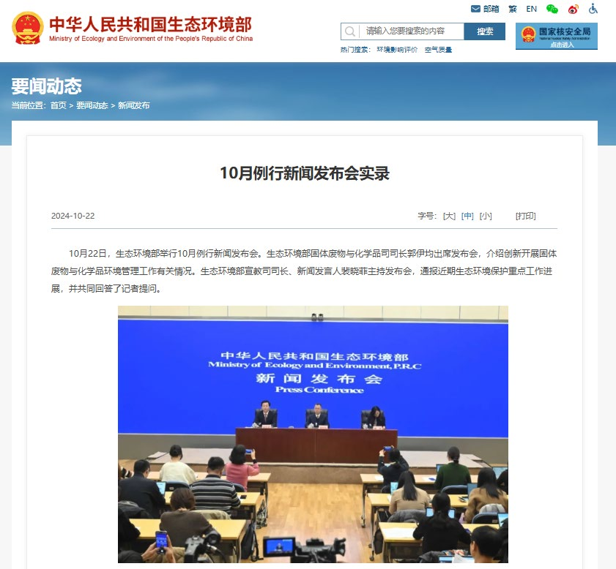
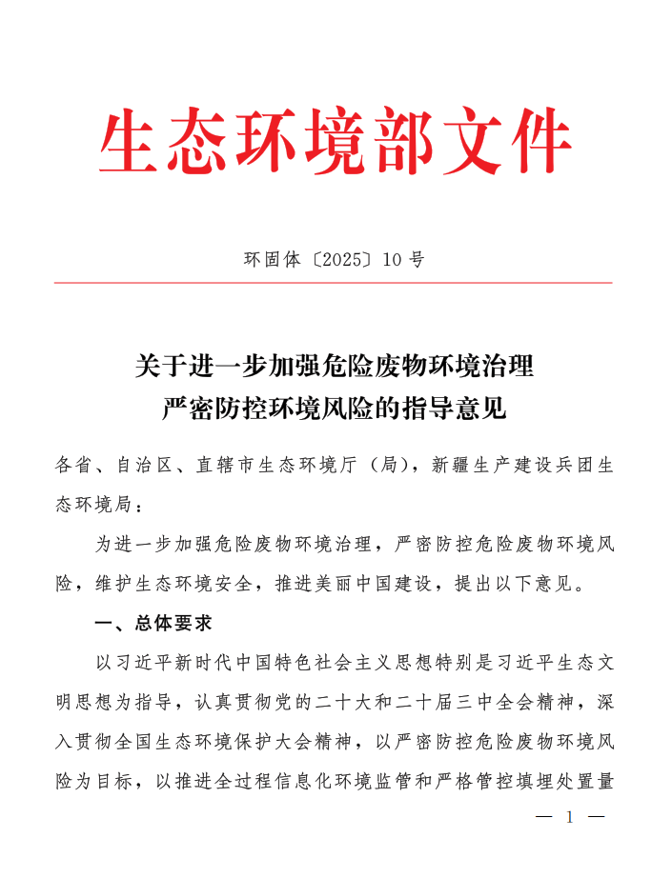
“五即”规范化建设的提出
2024年10月，生态环境部例行新闻发布会
上首次公开提出“五即”规范化建设
2025年2月，《关于进一步加强危险废物环境治理 严密防控环境风险的指导意见》（环固体〔2025〕10号）

Slide 84
“五即”规范化建设的提出
《关于进一步加强危险废物环境治理 严密防控环境风险的指导意见》（环固体〔2025〕10号）
第四部分 健全危险废物环境管理体系
（八） 强化危险废物信息化环境管理
强化全过程管控
加快建设运用全国危险废物全过程可追溯环境管理信息化系统，实现危险废物产生情况在线申报、管理计划在线备案、转移联单在线运行、利用处置情况在线报告和全过程实时动态信息化追溯。
强化实时动态监控
运用物联网、区块链等新技术，紧盯产生、转移、利用处置等三个环节 ，运用统一的电子标签标志二维码、电子转移联单编号、电子危险废物经营许可证号等三个编码。
推进危险废物产生单位“五即”规范化建设，推行危险废物即产生、即包装、即称重、即打码、即入库 ，强化危险废物从产生到处置的二维码全过程跟踪信息化管理 。

Slide 85
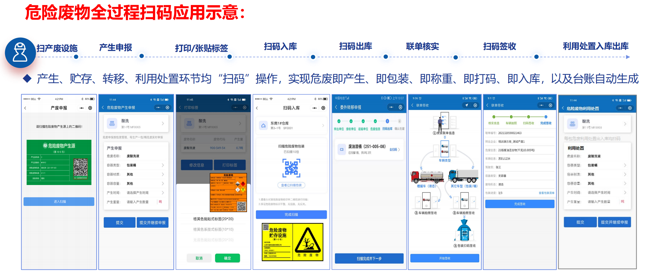
“五即”规范化建设的提出

Slide 86
“五即”规范化建设的提出
2025年7月，生态环境部固体司印发《关于请配合做好危险废物全过程环境管理信息系统建设有关对接工作的通知》（环办固体函〔2025〕276号）
明确“五即”规范化、一码贯通技术要点与试点省份建设要求。
• 上海等12个试点省2025年年底前实现接入试点应用。
• 2026年实现全国危险废物环境监管重点单位全覆盖。
• 2027年基本实现全国危险废物相关单位全覆盖，做到全国危险废物环境监管“一套数、一张网、一幅图”，逐步实现全国危险废物全过程信息化监管。

Slide 87
“五即”规范化建设的提出
2025年7月，生态环境部固体司印发《关于请配合做好危险废物全过程环境管理信息系统建设有关对接工作的通知》（环办固体函〔2025〕276号）。
• 完善危险废物全过程环境管理流程：开展危险废物即产生、即包装、即称重、即打码、即入库(简称“五即”)规范化建设，实现全过程“一码贯通”。
• 在危险废物产生、包装、称重、打码、入库等环节，实现电子管理台账数据采集与对接，对已有物联设备采取最大化利旧改造。
• 在废物产生、转移、贮存和处置等环节，确保视频监控有效覆盖，实现危险废物车辆运输轨迹数据与多部门数据互通共享。
• 在入库、处置等环节，确保危险废物“最后一站”数据与信息管理系统实现连通。

Slide 88
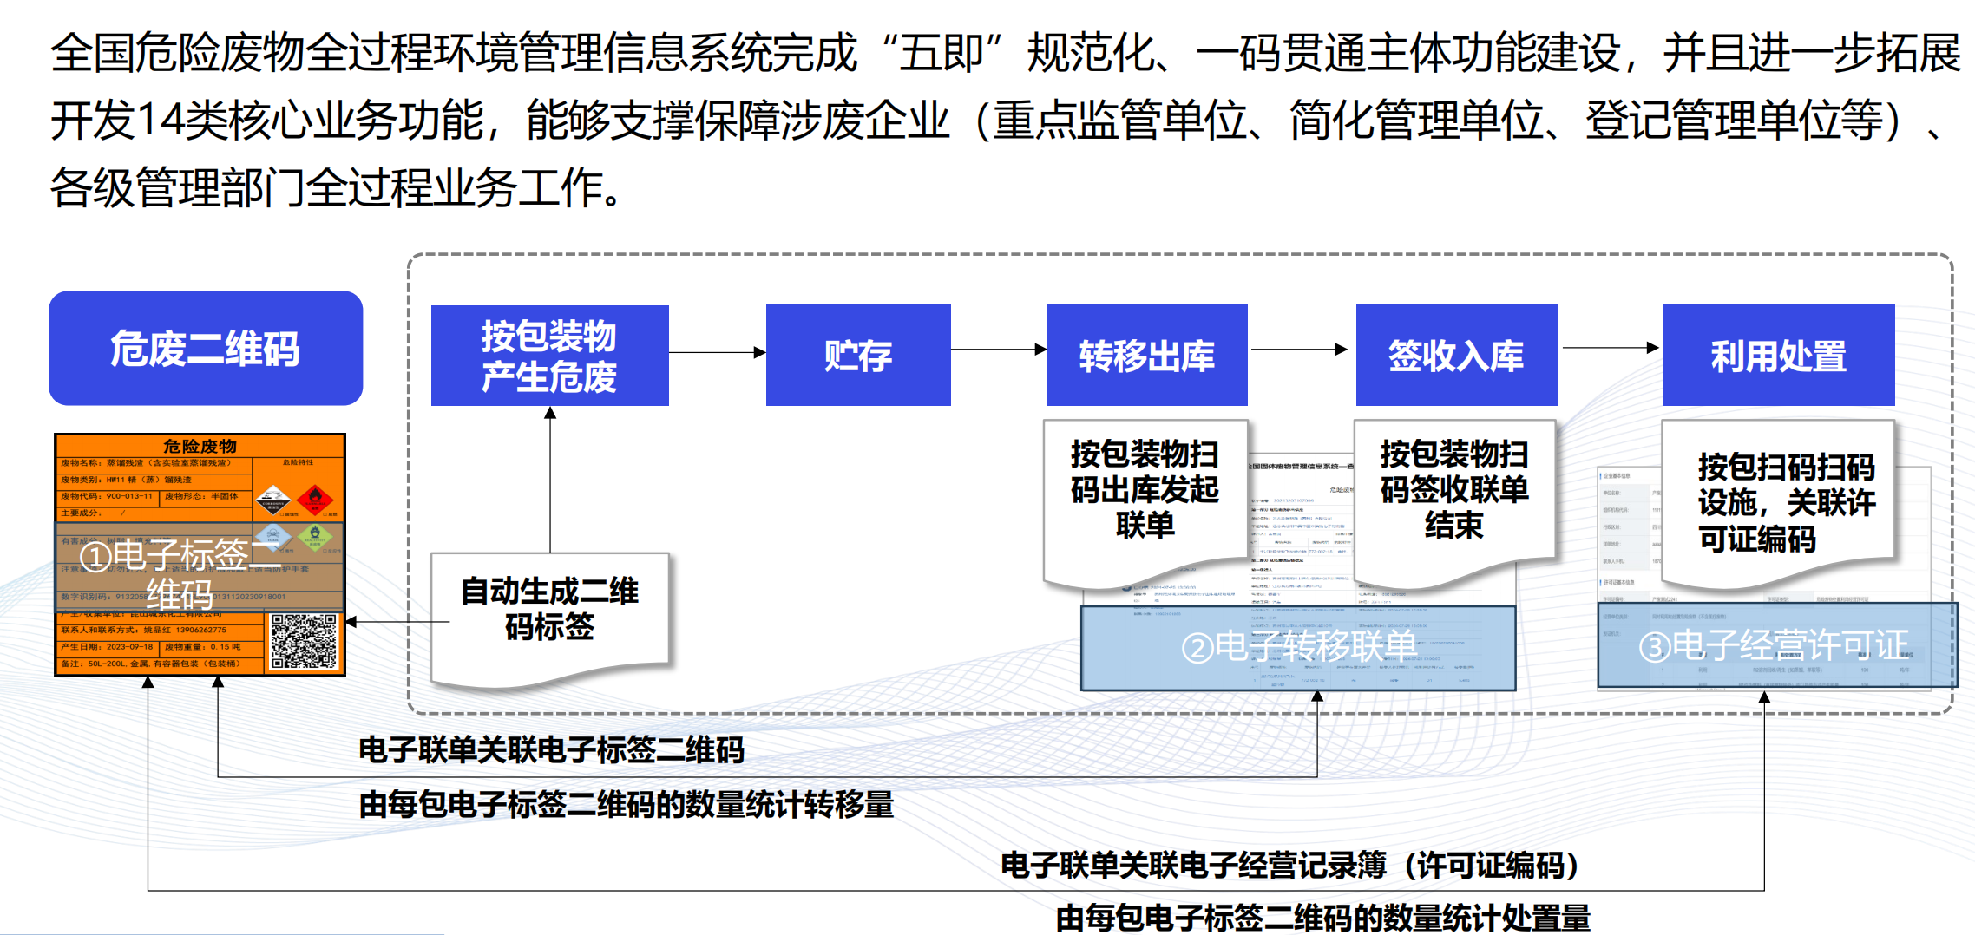
“五即”规范化建设-新系统

Slide 89
“五即”规范化建设-智能物联设备
智能称重计量设备：是指单一的称重计量设备，具备数据联网条件（蓝牙或者无线等），如具备蓝牙功能的电子台秤。
智能终端：是指含称重计量设备、危险废物电子标签打印设备，具备数据联网条件。如一体机、分离式的便捷式设备等。
扫码设备：是指具备扫码功能（摄像头或者红外）的物联网设备，如扫码枪、经备案并在规定条件下使用的移动通信设备等。

Slide 90
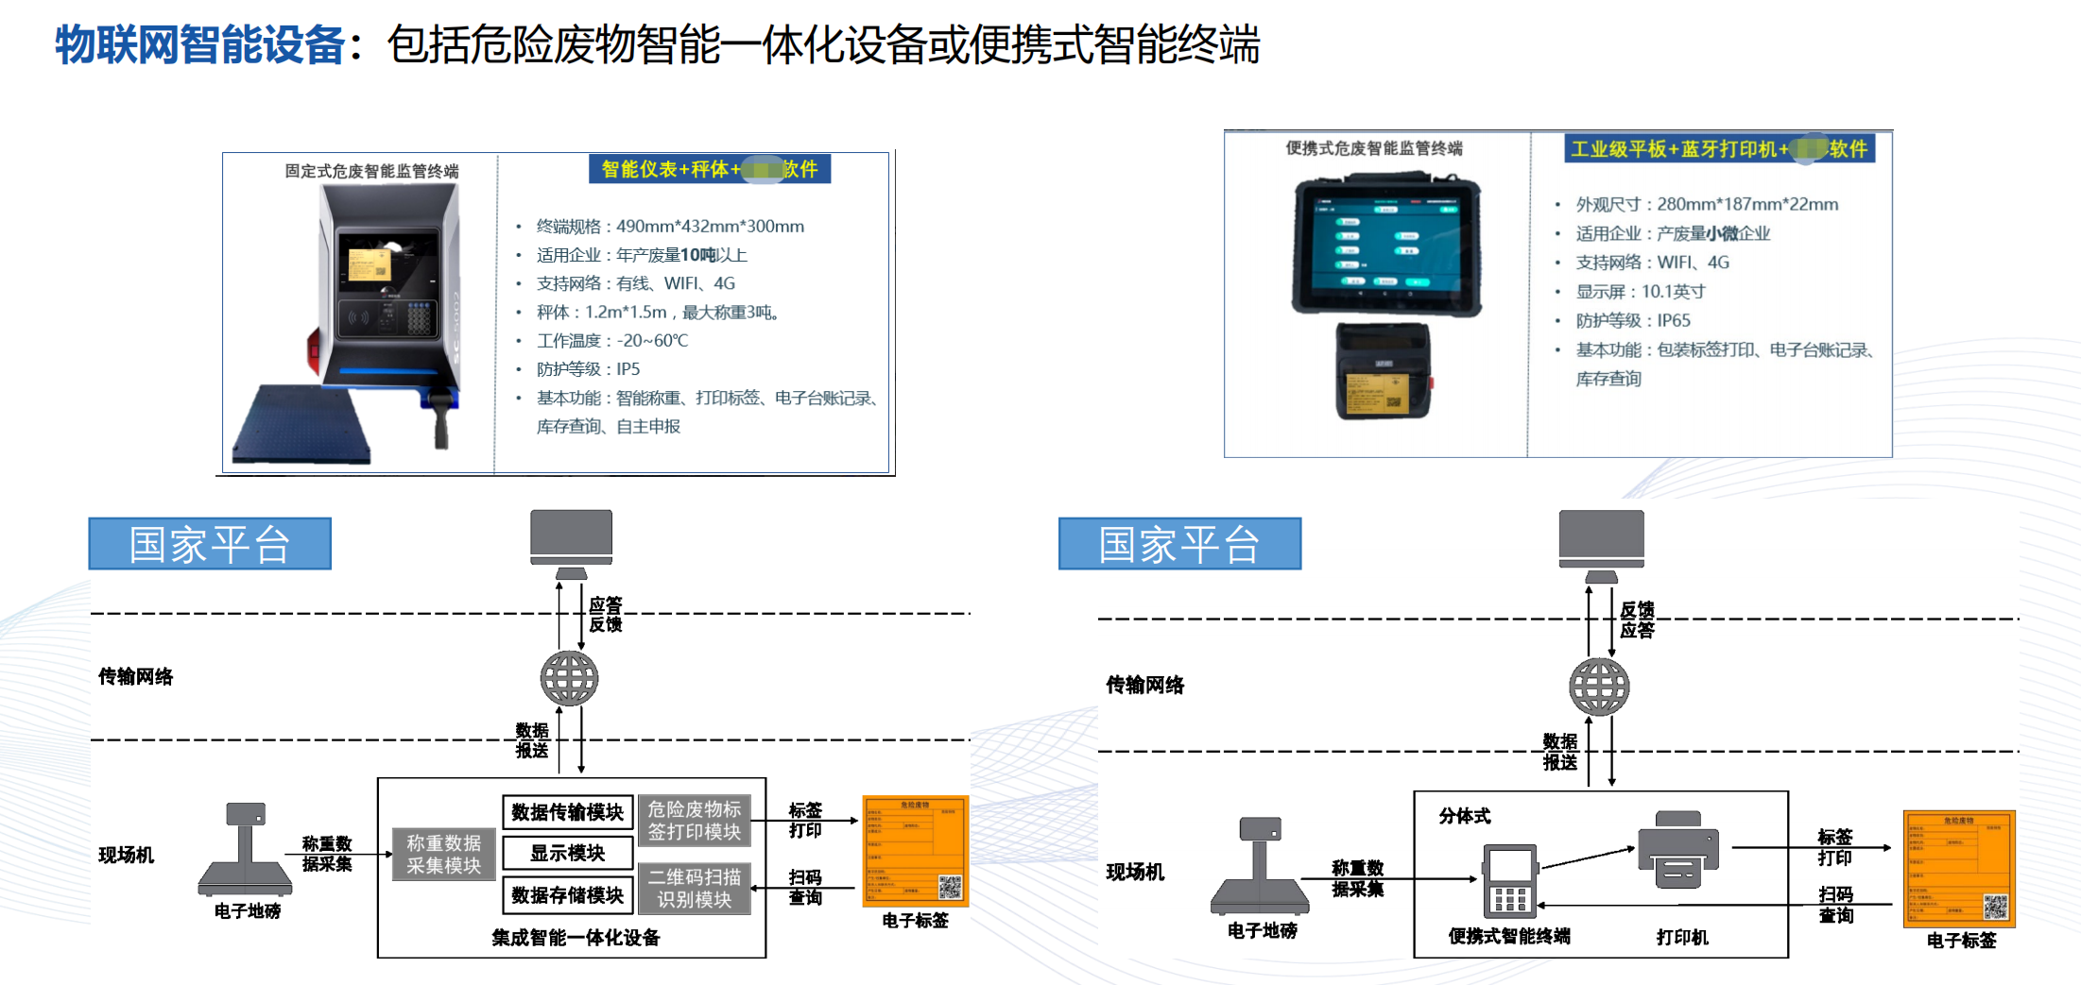
“五即”规范化建设-智能物联设备

Slide 91
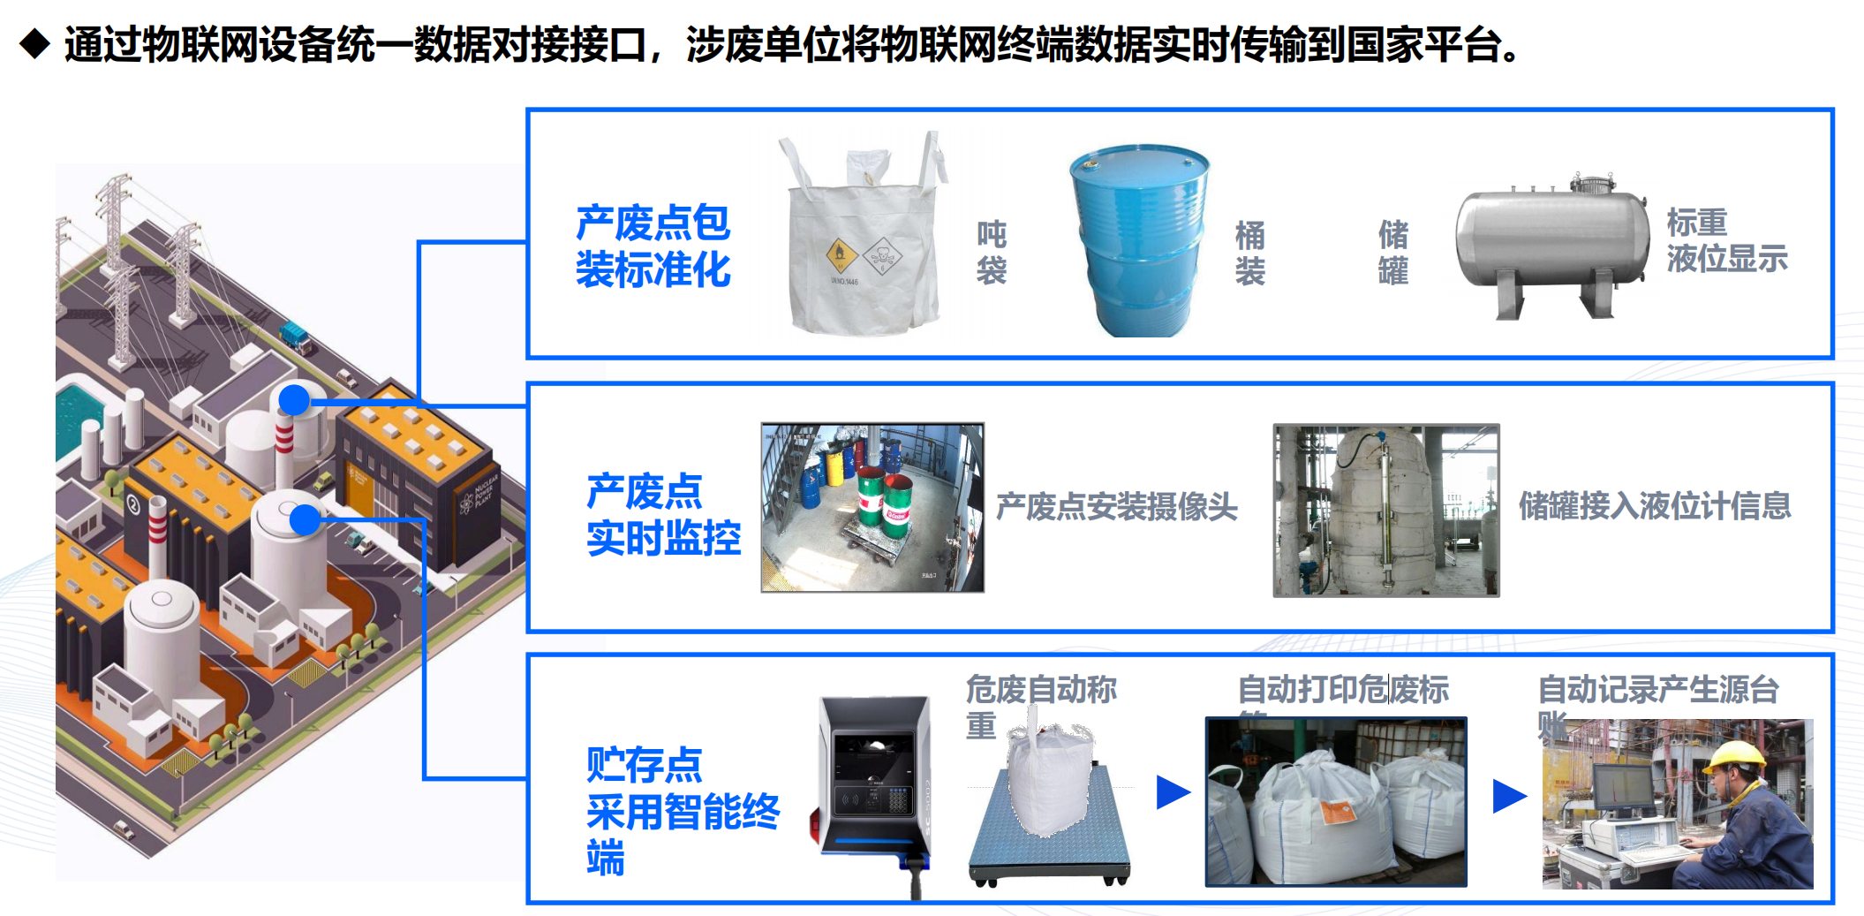
“五即”规范化建设-智能物联设备

Slide 92
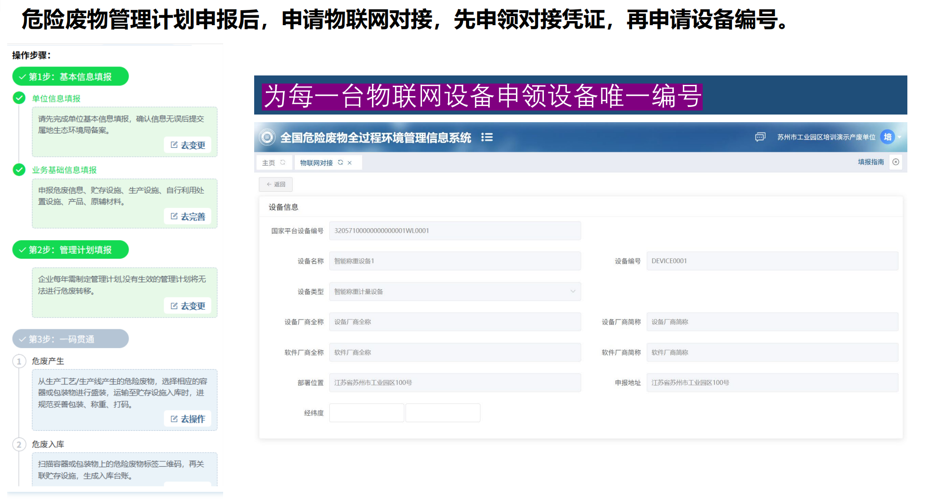
“五即”规范化建设-物联网对接
申请物联网对接，先申领对接凭证，再申请设备编号。

Slide 93
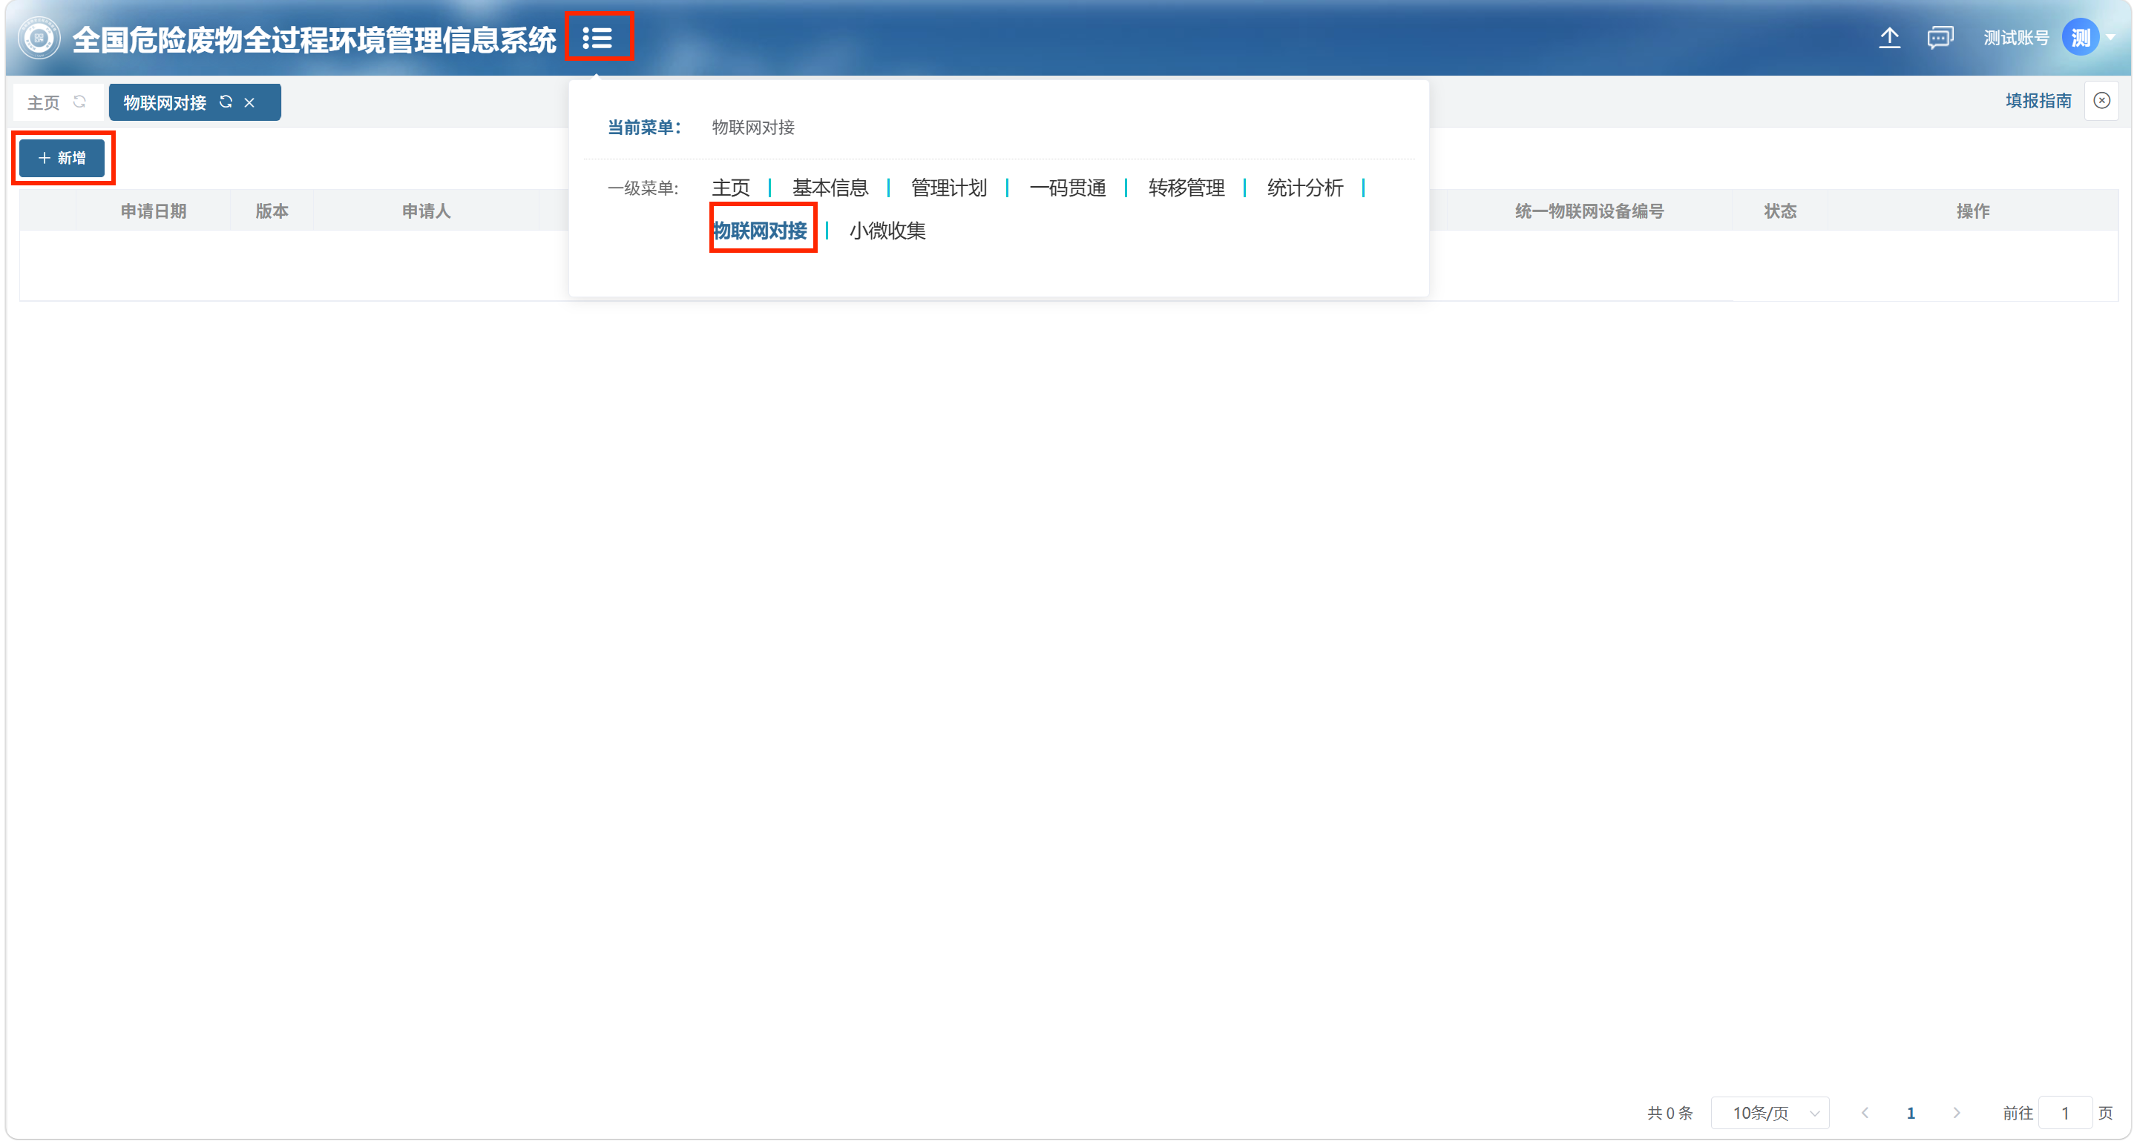
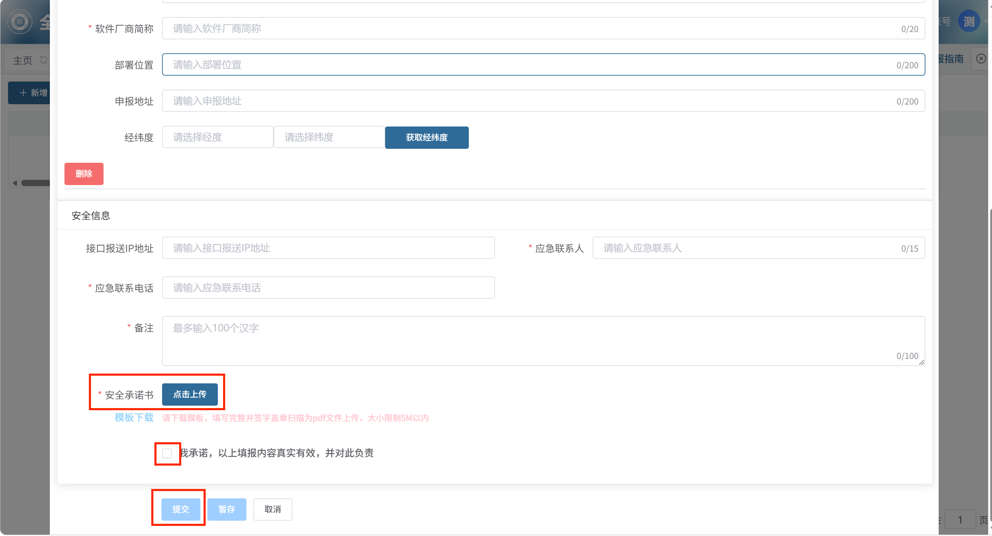
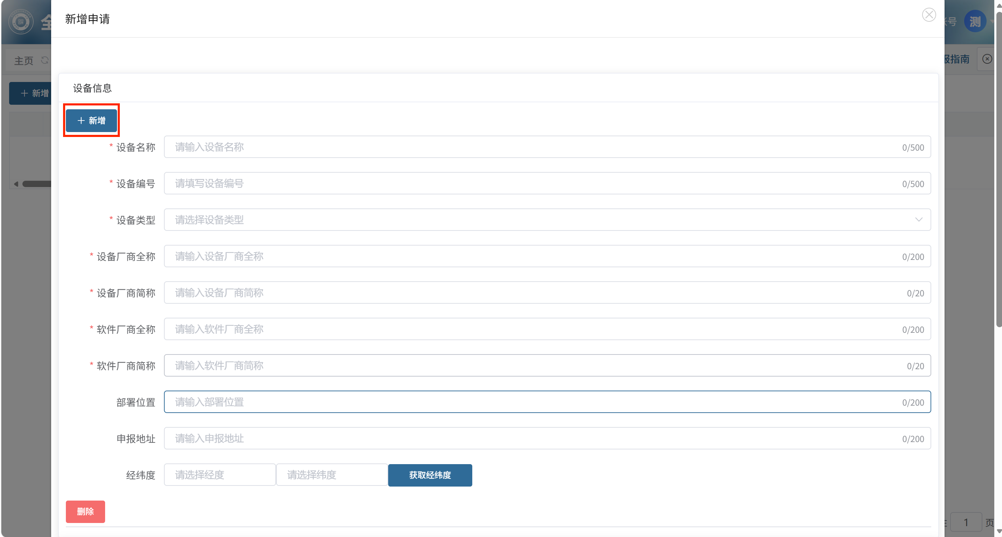
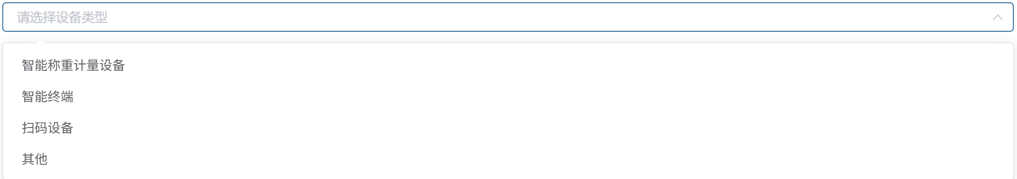
“五即”规范化建设-物联网对接

Slide 94

“五即”规范化建设-物联网对接

Slide 95
讲解完毕
谢谢！

